Slide 1
MINŐSÍTETT TEHETSÉGGONDOZÓ MŰHELY PÁLYÁZAT
PTE Gyakorló Iskola
Pécs

Slide 2
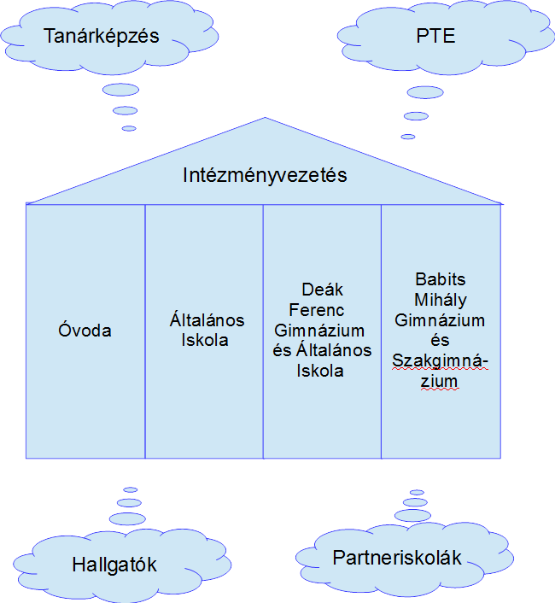
Intézményi szerkezet

Slide 3
ált. iskola
5. évf.
ÚNK, Szakszolgálat segítség
gimnázium
(követő, 9.évf?)
Tehetségszűrés
tehetség-pontok
tanóra, szakkör
tehetségműhelyek
MTM TERVEZETT
TEVÉKENYSÉGEK
Tehetséggondozás
Tehetség-mentorálás
ÚNK, Szakszolgálat segítség
egyetemi műhelyek
egyesületek
partner-intézmények
Tehetség-tanácsadás
partner-intézmények
szülők
hallgatók
belső tudásmegosztás

Slide 4
MTM TERVEZETT TEVÉKENYSÉGEK
ált. iskola
5. évf.
ÚNK, Szakszolgálat segítség
gimnázium
(követő, 9.évf)
Tehetségszűrés

Slide 5
MTM TERVEZETT TEVÉKENYSÉGEK
tanóra, szakkör
tehetségműhelyek
Tehetséggondozás
egyetemi műhelyek
egyesületek

Slide 6
MTM TERVEZETT TEVÉKENYSÉGEK
ÚNK, Szakszolgálat segítség
Tehetség-tanácsadás
partner-intézmények
szülők
hallgatók
belső tudásmegosztás

Slide 7
MTM TERVEZETT TEVÉKENYSÉGEK
Tehetségpontok
Tehetség-mentorálás
Partnerintézmények

Slide 8
Az MTM tevékenységi szintjei
I. Intézményi szint
II. Hallgatói gyakorlatok szintje
III. Partnerintézmények* szintje
IV. Egyetemi tehetségműhelyek szintje
V. Külső kapcsolatok szintje

Slide 9
I. Intézményi szint
Intézmény típus | Forma | Tehetségterület | Kapcsolódó tevékenységek
általános iskola | tanórai tehetséggondozás | nyelvészeti logikai-matematikai természeti térbeli-vizuális testi-kinesztetikus | rendszer jellegű tehetségazo-nosító szűrés 5. osztályban differenciálás, gazdagítás, egyéni fejlesztő programok
 | tanórán kívüli tehetségműhelyek | nyelvészeti logikai-matematikai zenei térbeli-vizuális természeti testi-kinesztetikus | érdeklődés, majd a szűrések alapján szervezett műhelyek

Slide 10
I. Intézményi szint
Intézménytip. | Forma | Tehetségterület | Kapcsolódó tevékenységek
Gimnázium | tanórai tehetséggondozás – tagozatok – fakultációk | nyelvészeti, logikai-matematikai térbeli-vizuális természeti testi-kinesztetikus interperszonális | felvételik-bemeneti szűrés tehetségszűrés 9. évfolyamon mérések, hatásvizsgálat
 | tanórán kívüli tehetségműhelyek | testi-kinesztetikus logikai-matematikai természeti, zenei nyelvészeti interperszonális | versenyfelkészítés egyéni fejlesztő programok Hatásvizsgálat
 | együttesek, csoportok | zenei testi-kinesztetikus interperszonális

Slide 11
II. Hallgatói gyakorlatok szintje
Intézmény típus | Forma | Tehetségterület | Kapcsolódó tevékenységek
általános iskola, gimnázium | csoportos szakmai gyakorlat pedagógiai-pszichológiai hospitálások összefüggő egyéni szakmai gyakorlat | nyelvészeti logikai-matematikai természeti zenei térbeli-vizuális testi-kinesztetikus interperszonális | a tanórai differenciálás, és az egyéni fejlesztő programok megismertetése, hallgatók diákmentori tevékenységének megszervezése hallgatói részvétel biztosítása a tehetségazonosító szűrések elvégzésében hallgatók bevonása a hatásvizsgálatok elvégzésében.

Slide 12
III. Partnerintézmények szintje
Intézmény típus | Forma | Tehetségterület | Kapcsolódó tevékenységek
általános iskola, gimnázium, szakgimnázium, kollégium, | tudásmegosztás tapasztalatcsere mentorálás szakmai műhelyek | nyelvészeti, logikai-matematikai, Zenei, térbeli-vizuális, testi-kinesztetikus interperszonális | a tehetséggondozás terén szerzett tapasztalatok átadása a partner pedagógusoknak, a partnerek által alkalmazott jó gyakorlatok megismerése, adaptációs eljárások megismerése, mentorfórumok szervezése

Slide 13
IV. Egyetemi tehetségműhelyek szintje
Intézmény típus | Forma | Tehetségterület | Kapcsolódó tevékenységek
általános iskola, gimnázium | hallgatói mentorok tevékenysége tehetségműhelyek | nyelvészeti logikai-matematikai zenei térbeli-vizuális testi-kinesztikus interperszonális intraperszonális | - a hallgatók diákmentori tevékenységének megszervezése (nem csak tanárszakosok!) - az egyetemi műhelyvezetőkkel kötött megállapodások a 11. 12. évfolyamok emelt szintű felkészítőin való részvételről, és a tehetségműhelyekbe való bekapcsolásról -11.12. évfolyamosok kiválasztása és a részvételük az egyetemi műhelyek munkáiban

Slide 14
V. Külső kapcsolatok szintje
Intézmény típus | Forma | Tehetségterület | Kapcsolódó tevékenységek
óvodák, általános iskolák, gimnáziumok, szakgimnázium, szakszolgálatok | fórumok tudásmegosztó rendezvények tapasztalatcserék tájékoztatók Szülők Akadémiája Tehetségpontok találkozója gyakorlóiskolai hálózati együttműködés | nyelvészeti logikai-matematikai zenei természeti térbeli-vizuális testi-kinesztetikus interperszonális intraperszonális | - tehetség tanácsadás szervezetten és egyéni segítségnyújtás formájában - rendezvények, találkozók szervezése - versenyek, bemutatók szervezése - bemutató foglalkozások tartása módszertani anyagok kidolgozása - célzott segítségnyújtás a tehetséggondozásban érintettek részére (diákok, szülők, tehetséggondozók)

Slide 15
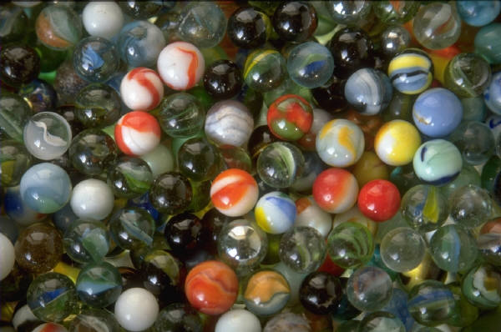
„Bár tehetséggel foglalkozni igen megterhelő lehet, a tehetséges gyermek nem teher. Inkább kihívás. Gyarmathy Éva

